Slide 1

Föräldramöte
Fagersta Södra IK
P12
2023-05-04

Slide 2
Agenda
Värdegrund, spelare, ledare och föräldrar
P12 Ledargrupp
Föräldragrupp – Stötta ledarna
Laget.se
Seriespel 2023
Övrigt

Slide 3
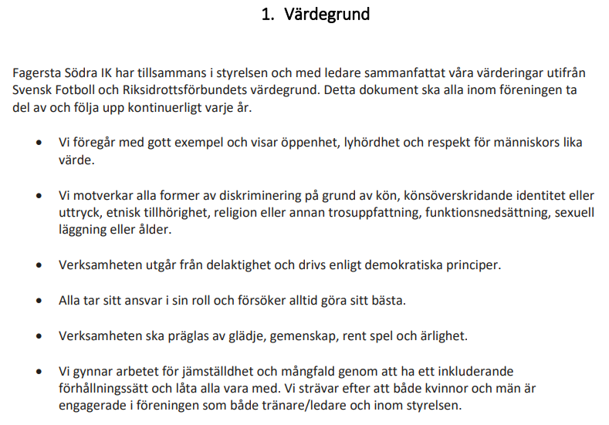
Värdegrund – Fagersta Södra IK
Ledare – Föräldrar - Spelare

Slide 4

Värdegrund - Föräldrar

Slide 5
Värdegrund - Spelare
Vi ledare tänker ha en team building aktivitet med spelarna för att:
Tillsammans ta fram spelregler för hur man ska bete sig mot varandra
Individuell intervju/enkät per spelare för deras egen utveckling
Fotografering – idolbilder
Fika/mat
Vad tycker ni om detta?
(Förslagsvis lördag 13 maj, kl 10-14)
När en spelare gör dumma saker vid upprepande tillfällen, vad tycker ni är rimlig repressalie?

Slide 6
P12 Ledargrupp
Vilka vi är:
Lagledare: Ola Carlsson, Marko Björkman, William Österberg och Kamiran Ertushi
Ekonomiansvarig: Johan Sandel

Slide 7
Föräldragrupp – Stötta ledare
Pappersinsamling första helgfria måndagen varje månad. Två barn och två vuxna per gång behövs. (Info kommer inför varje gång)
Rabatthäften.
Kiosk/grill A-lagsmatch. (2023-10-01, sex föräldrar behövs)
Tvätt av matchkläder?
Egen försäljning? Vi får använda kiosken och grillen för egna hemmamatcher, dvs vi behöver inte baka och greja.
Andra sätt att samla pengar?
Ekonomiskt ansvarig?
Vi behöver 3-5 personer som kan vara samordnande i dessa punkter.

Slide 8
Seriespel 2023
Vi kommer på vårsäsongen att spela med två lag. Detta beroende på att vi har såpass många registrerade spelare.
Ser vi att vi får väldigt svårt att få ihop två lag varje helg under vårsäsongen så kommer vi kanske behöva anmäla enbart ett lag till hösten. Då kommer träningsnärvaro väga tungt.
Föräldrar stöttar på matcherna, vi uppskattar dock att coachningen lämnas åt tränarna. Helt ok att ha synpunkter eller funderingar, lyft gärna detta efter match eller på träning.

Slide 9
Seriespel 2023
Spelsystem 2-3-1
Vi vill vara ett spelförande lag som äger mycket boll.
Mellan 10-11 spelare per match.
Vi är strax över 30 stycken registrerade spelare i dagsläget.
Träningsnärvaro kommer väga tungt vid laguttag
Seriepremiär är 7/5, två bortamatcher i Surahammar kl.15.00
  Samling 13.30 Fagerstahallen
  Matchen är i Mälarenergi arena

Slide 10
Kallelse till match
Först går vi ut med intresseanmälan för att ta reda på hur många som kan delta
Sedan kommer en kallelse på mail, från www.laget.se/fsikp12 Har ni tillgång till detta?
Svara på kallelsen i tid.
Var noga med att titta VAR och NÄR samlingen är, och kom i tid.
Lämna återbud i tid om det är möjligt, kontakta ledare.
Tackar man ja, och inte dyker upp ställer detta till problem för tränarna och laget. Spelaren kommer inte kallas till nästa match.

Slide 11
Medlemsavgifter 2023
Barn 10 – 17 år
Medlemsavgift: 50 kr
Aktivitetsavgift: 700 kr
Totalt: 750 kr
Swisha till: 123 287 58 62
FSIK P.02 – Fagersta Södra IK
Betala senast 31/5
Har man inte betalat så kan man inte spela matcher
Det finns även möjlighet att betala Familjemedlemsavgift på 300:- om det finns flera familjemedlemmar som är aktiva i föreningen ex. Vuxna och barn.
Rabatt (halva aktivitetsavgiften) gäller för syskon 2,3 osv. Spelare 1 som är äldst betalar man full avgift för. Spelare 2, 3 osv betalar man en halv aktivitetsavgift för.
Exempel: Familj med en vuxen, 12 åring, en 10 åring och en 15 åring som är aktiva.
Totala avgiften blir då 150 kr (medlemsavgift 3 barn) + 700 (12-åringen) + 350 (10-åringen) + 350 (15-åringen) = 1 550 kr

Slide 12
Övriga punkter
Samåkning/skjuts till match, ni kan t.ex skriva i kommetaren på laget.se
Fotografering mellan 15-17 maj, Föräldrarsgodkännande behövs genom att skriva under godkännandeintyg
Träningstider Onsjövallen från och med 16 maj:
  Tisdagar och Torsdagar: 17:00 – 18:30
Cup?

Slide 13
Frågor och funderingar?

